Slide 1








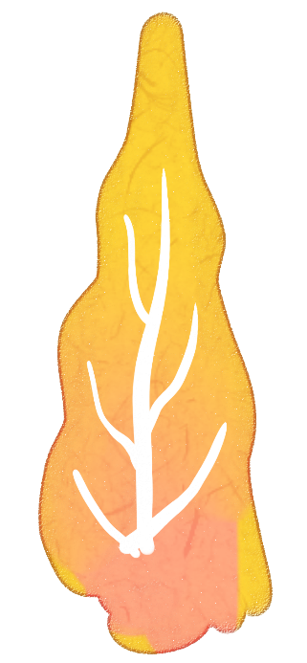
(Tiết 3)

Slide 2







Slide 3
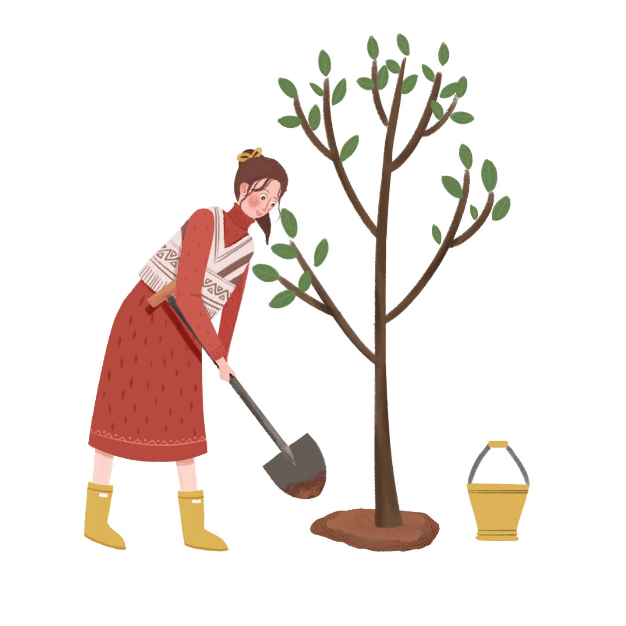


Slide 4
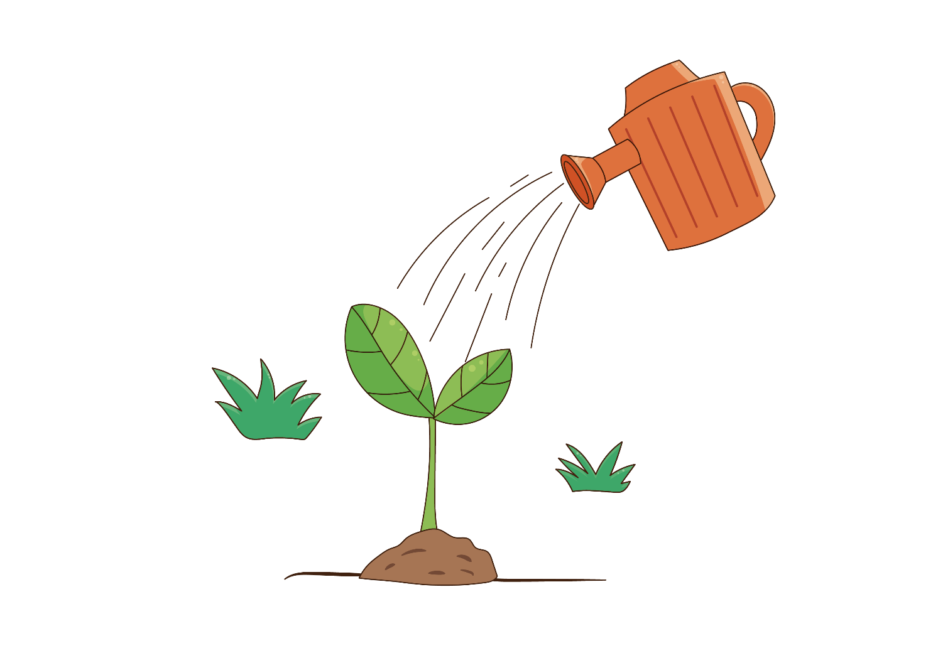
3. Một số dụng cụ trồng hoa, cây cảnh trong chậu

Slide 5


Khi sử dụng các dụng cụ trồng hoa, cây cảnh trong chậu cần đúng cách và đảm bảo an toàn lao động. Sau khi sử dụng cần vệ sinh và cất dọn.

Slide 6



Slide 7

Nêu thêm một số dụng cụ trồng hoa, cây cảnh trong chậu đang được sử dụng ở gia đình, địa phương và mô tả cách sử dụng các dụng cụ đó.

Slide 8











Slide 9


